Slide 1
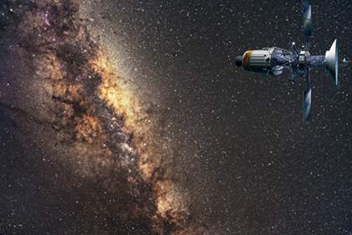
СВЕРХМАССИВНАЯ ЧЕРНАЯ ДЫРА В ЦЕНТРЕ МЛЕЧНОГО ПУТИ.

Slide 2
Цель нашего урока
В настоящее время астрономы тщательно изучают центр нашей Галактики, а именно его свойства, процессы, в нём происходящие, определяют структуру всей Галактики.
ВЫ УЗНАЕТЕ:
Как обнаружили сверхмассивную чёрную дыру в центре Галактики.
В каких объектах образуются космические лучи.
ВСПОМНИТЕ:
Что представляют собой чёрные дыры?

Slide 3
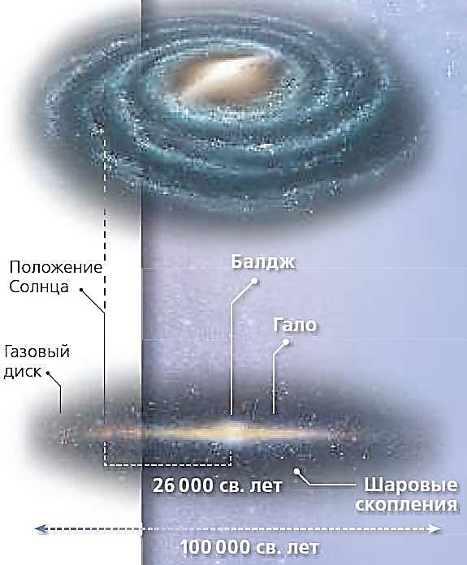
Подумай…
Какие звёздные скопления называют рассеянными?
Какие звёздные скопления называют шаровыми?
Какие объекты называют черными дырами?
?
?
?
?

Slide 4
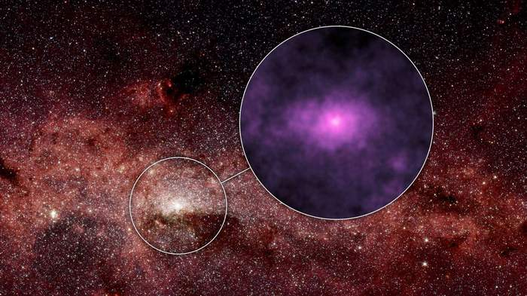
Обнаружение черной дыры
Наблюдения за орбитами звёзд около центра Галактики показали, что там, в небольшой области, с размерами, сравнимыми с размерами Солнечной системы, сосредоточена невидимая масса, превышающая 2 млн солнечных масс.
Мощное γ-излучение, которое идёт из центра Галактики и гигантских пузырей, окружающих его, связано с активностью чёрной дыры в центре Галактики.
Черные дыры
Команда астрономов выявила в центре Млечного пути «кладбище», где находятся белые карлики, пульсары, двойные рентгеновские звезды, а также другие светила, доживающие свой век.
Видео

Slide 5
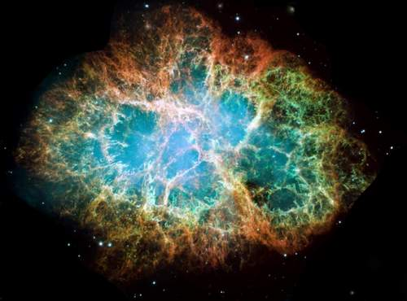
Космические лучи в Галактике
Кроме газа и пыли, наша Галактика заполнена космическими лучами — релятивистскими частицами — протонами, электронами и ядрами атомов других химических элементов, которые двигаются со скоростями, близкими к скорости света. Под действием магнитного поля, которое тоже пронизывает всю Галактику, космические лучи двигаются по запутанным траекториям, не покидая Галактику.
Релятивистские электроны космических лучей, двигаясь в магнитном поле, излучают радиоволны. Это радиоизлучение астрономы исследуют с помощью радио-телескопов, изучая распределение магнитного поля и космических лучей в Галактике.
Крабовидная туманность

Slide 6
Космические лучи в Галактике
Крабовидная туманность находится на месте взрыва сверхновой
звезды. Взрыв был настолько мощным, что сверхновая звезда была видна в течение нескольких месяцев днём..
Наряду с остатками взорвавшейся звезды в этой туманности осталась нейтронная звезда — плотное ядро
взорвавшейся звезды. Эта нейтронная звезда наблюдается
как пульсар.

Slide 7
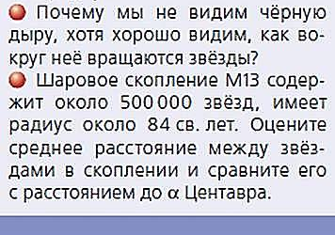
Вопросы и задания

Slide 8
Домашнее задание
§ 30

